Slide 1
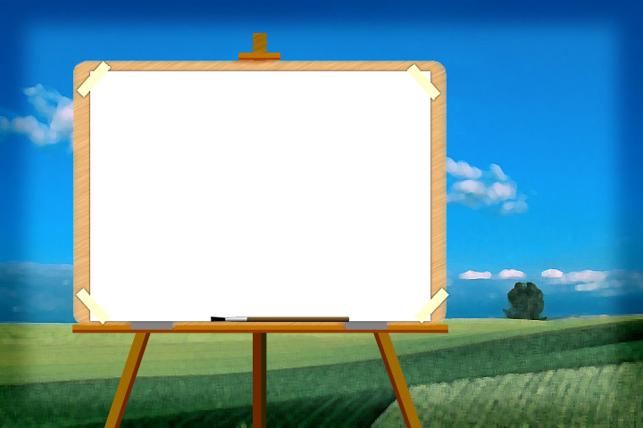
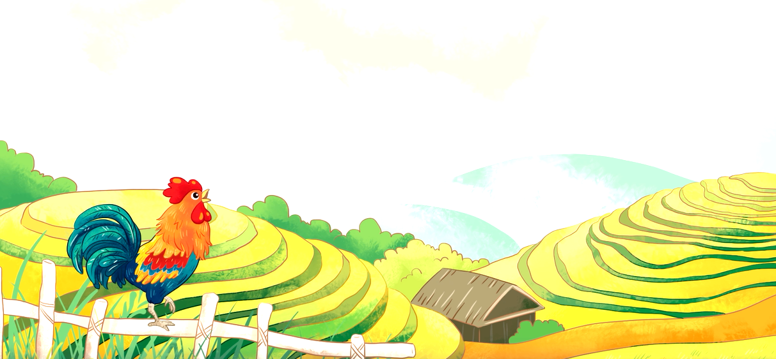
TIẾT 23 - CHỦ ĐỀ 6
Hát
GÀ GÁY
Dân ca Cống
Lời mới: Huy Trân

Slide 2
Hát
GÀ GÁY
Dân ca Cống
Lời mới: Huy Trân

Slide 3
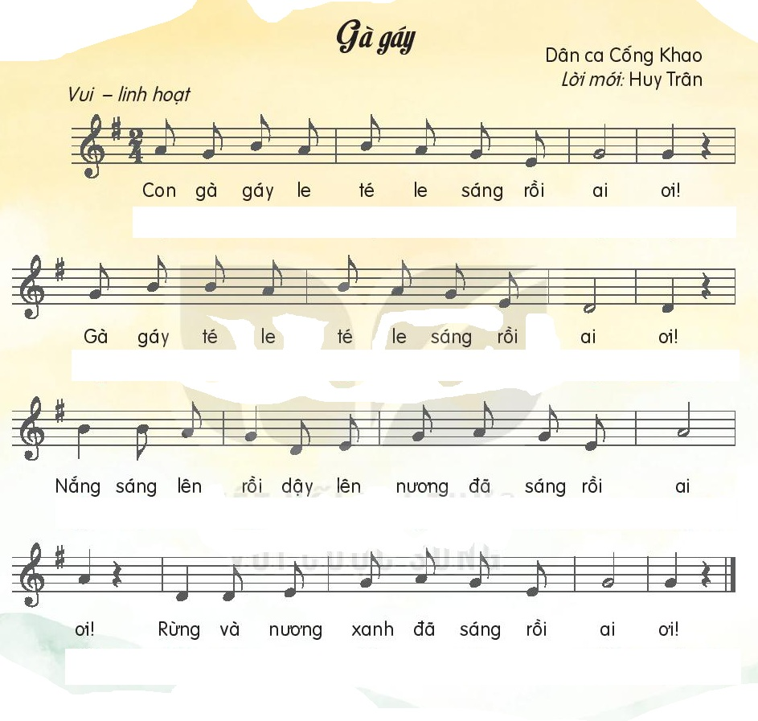
Nghe hát mẫu
Nghe giai điệu

Slide 4
ĐỌC LỜI CA
GÀ GÁY
Dân ca Cống
Lời mới Huy Trân
Con gà gáy le té le sáng rồi ai ơi!
Gà gáy té le té le sáng rồi ai ơi!
Nắng sáng lên rồi dậy lên nương đã sáng rồi ai ơi!
Rừng và nương xanh đã sáng rồi ai ơi!

Slide 5
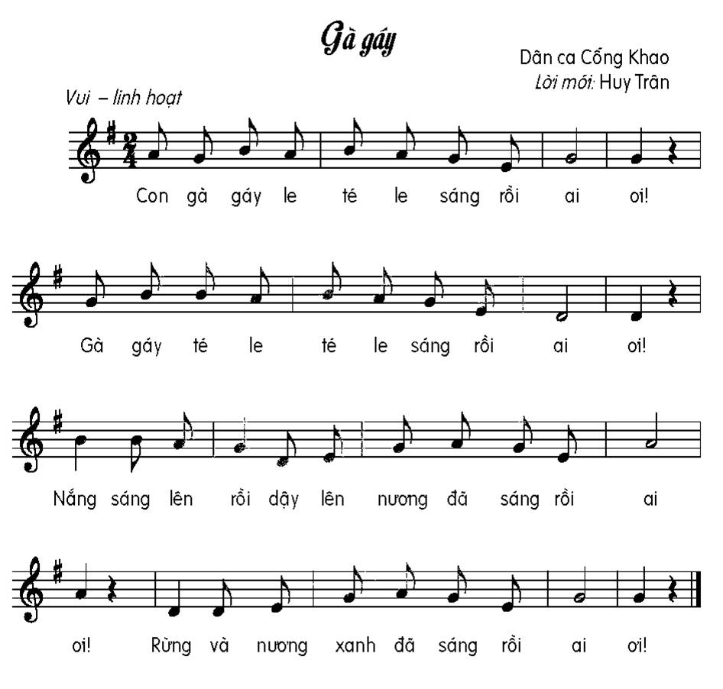
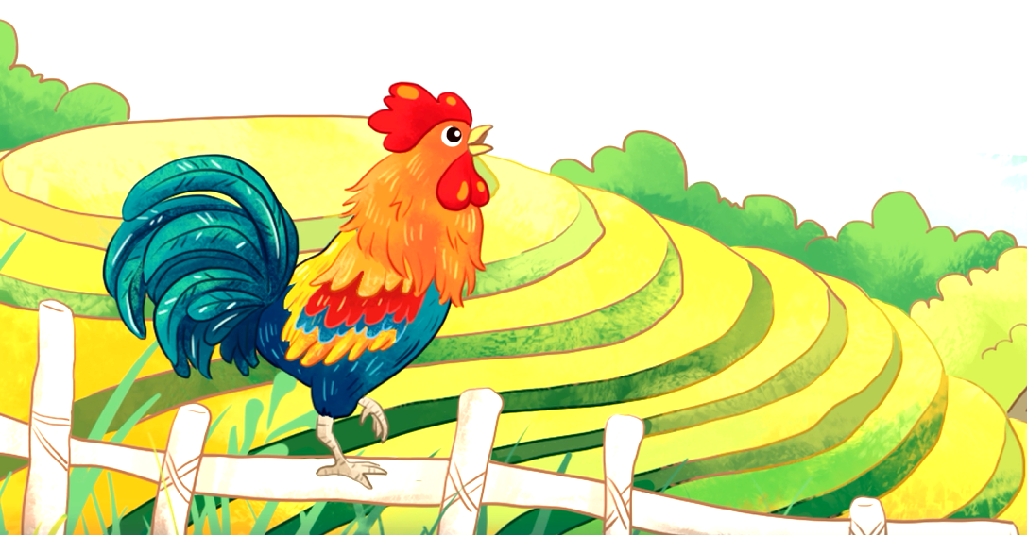
TẬP HÁT TỪNG CÂU
Câu 1

Slide 6
TẬP HÁT TỪNG CÂU
Câu 2

Slide 7
Câu 1 + 2

Slide 8
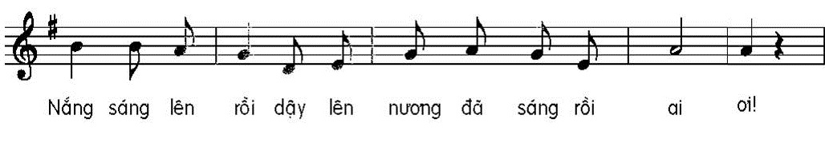
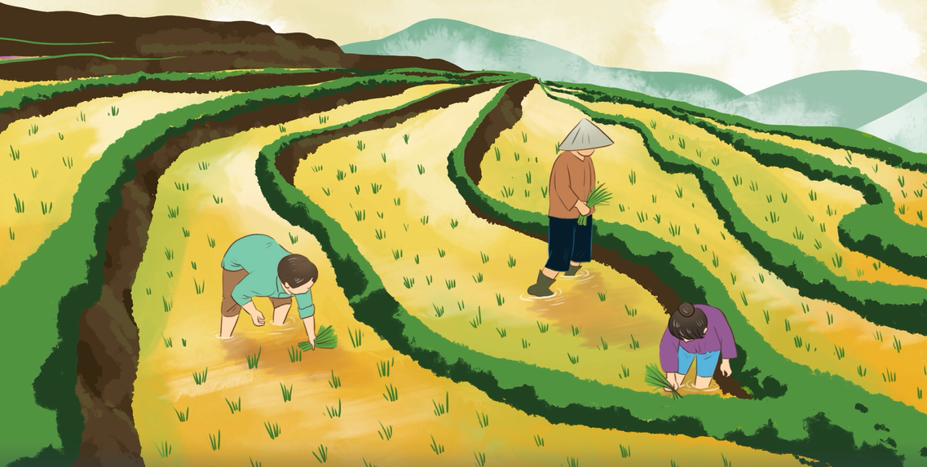
TẬP HÁT TỪNG CÂU
Câu 3

Slide 9
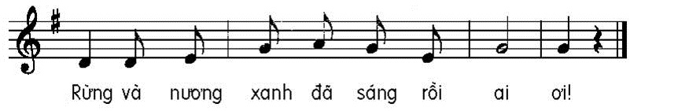
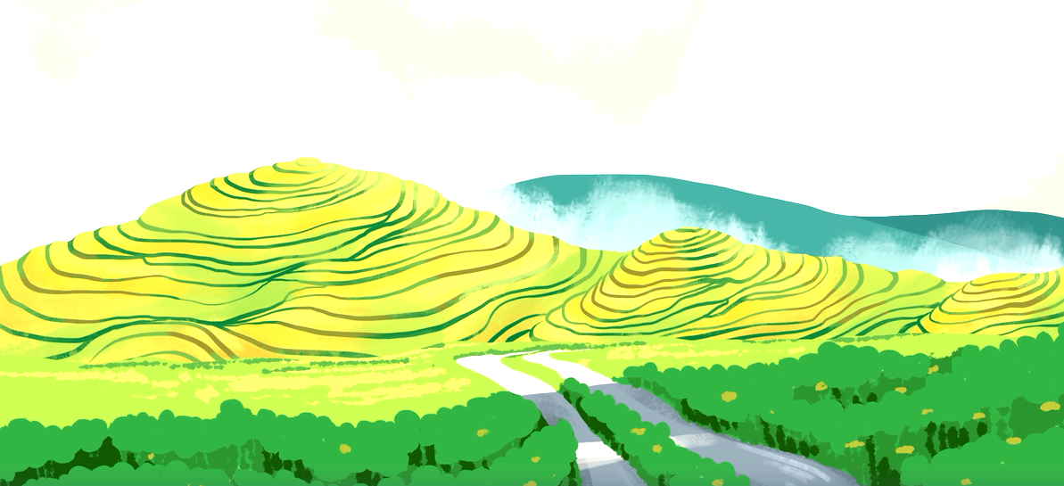
TẬP HÁT TỪNG CÂU
Câu 4

Slide 10
Câu 3 + 4

Slide 11
Cả bài

Slide 12



HÁT KẾT HỢP
GÕ ĐỆM THEO NHỊP ĐIỆU

Slide 13



Slide 14
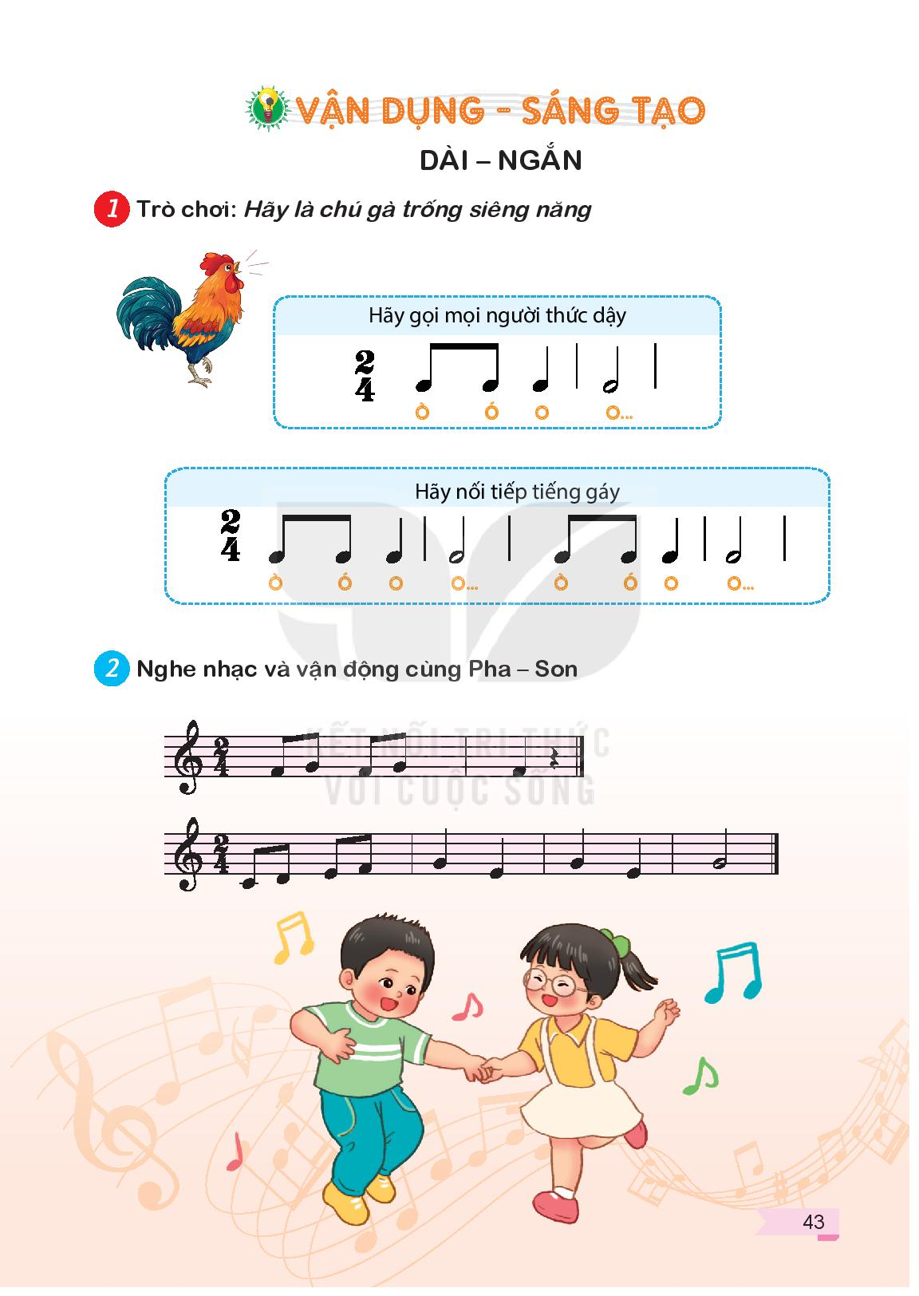
Vận dụng sáng tạo
DÀI – NGẮN

